Slide 1
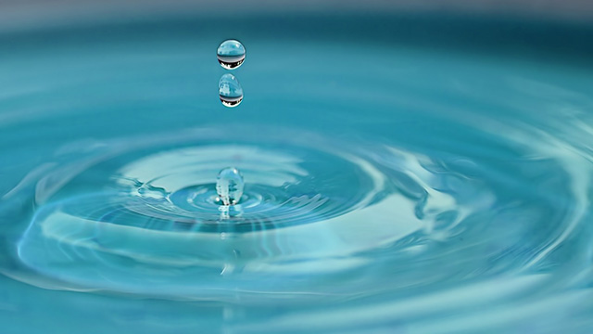
Air
Makhluk Allah Yang Sangat Menakjubkan
Oleh: H. Muhammad Izzul Islam, S.Pd.I

Slide 2
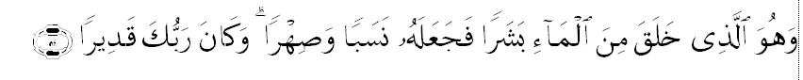
Dalil tentang Air
54. dan Dia (pula) yang menciptakan manusia dari air lalu Dia jadikan manusia itu (punya) keturunan dan mushaharah dan adalah Tuhanmu Maha Kuasa. QS. Al Furqon Ayat 54
[1070] Mushaharah artinya hubungan kekeluargaan yang berasal dari perkawinan, seperti menantu, ipar, mertua dan sebagainya.

Slide 3
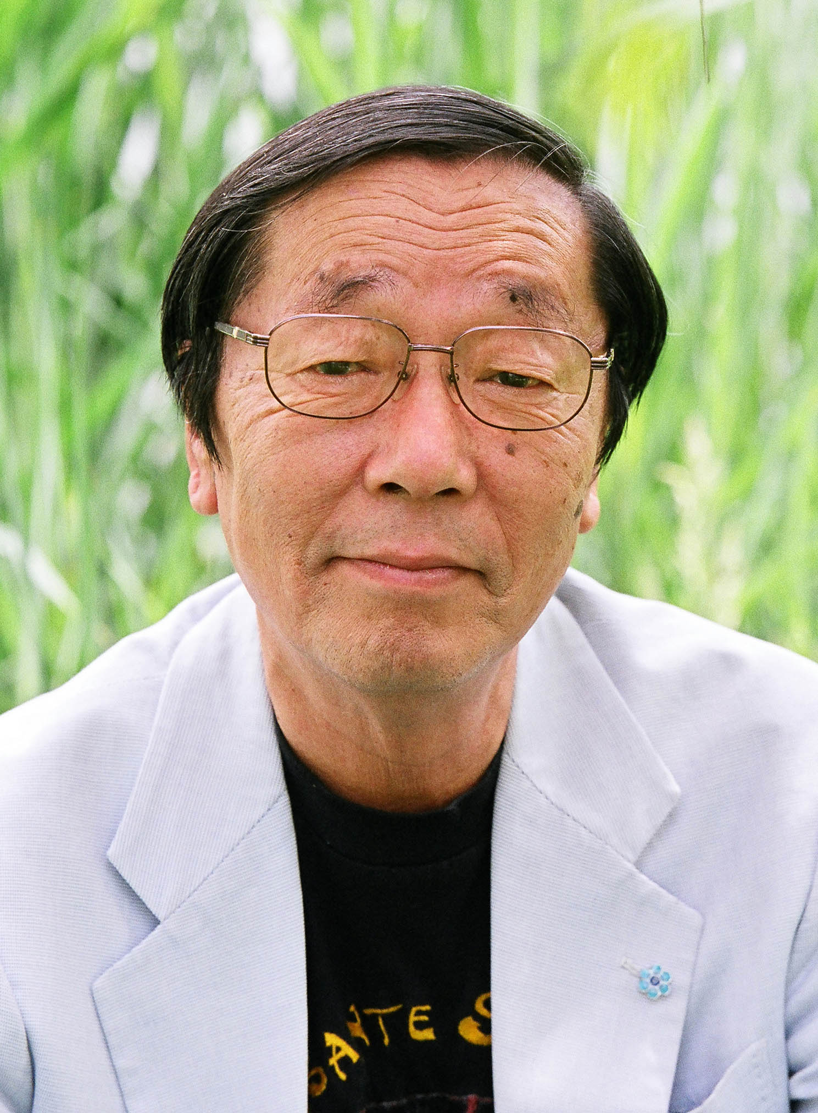
Penelitian tentang Keajaiban Air oleh:
Prof. dr. Masaru Emoto

Slide 4
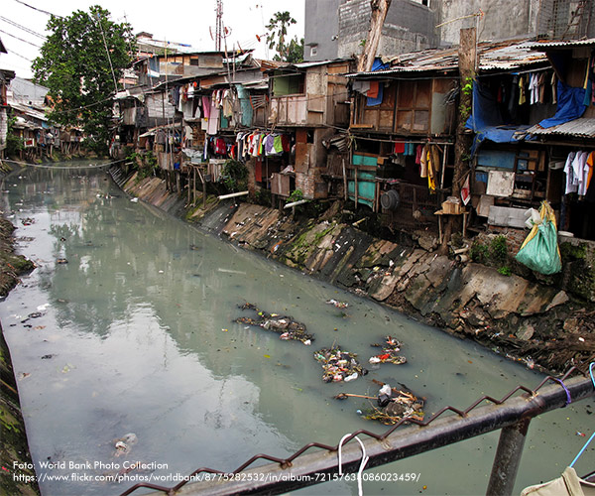
Air Sungai di Jakarta

Slide 5
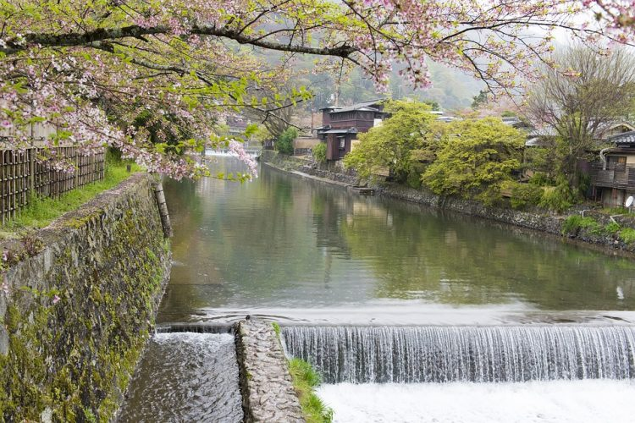
Air Sungai di Jepang

Slide 6
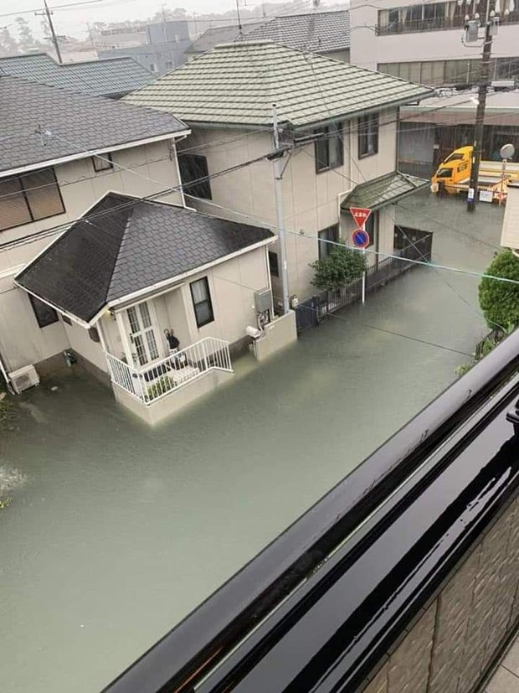
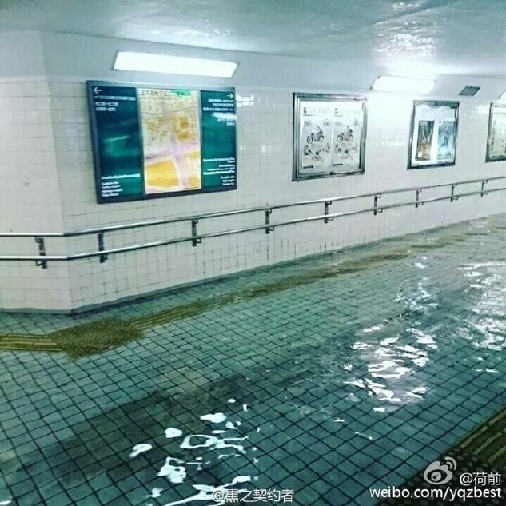
Banjir di Jepang

Slide 7
Hasil Penelitian
Seorang peneliti dari Hado Institute di Tokyo, melalui penelitiannya pada tahun 2003 mengungkapkan suatu keanehan pada sifat air. Profesor Masaru Emoto melakukan pengamataan terhadap lebih dari dua ribu contoh air dari seluruh dunia dan mengabadikan setiap foto kristal air yang terbentuk. Prof. Emoto menemukan bahwa partikel molekul air ternyata bisa berubah-ubah tergantung perasaan manusia di sekelilingnya, yang secara tidak langsung mengisyaratkan pengaruh perasaan terhadap klasterisasi molekul air yang terbentuk oleh adanya ikatan hidrogen.

Slide 8
Hasil Penelitian
Dalam bukunya The Hidden Message in Water, Prof. Masaru Emoto mengungkapkan bahwa partikel kristal air terlihat menjadi “indah” dan “mengagumkan” apabila mendapat reaksi positif di sekitarnya, misalnya dengan kegembiraan dan kebahagiaan. Namun partikel kristal air terlihat menjadi “buruk” dan “tidak sedap dipandang mata” apabila mendapat efek negatif disekitarnya, seperti kesedihan dan bencana

Slide 9
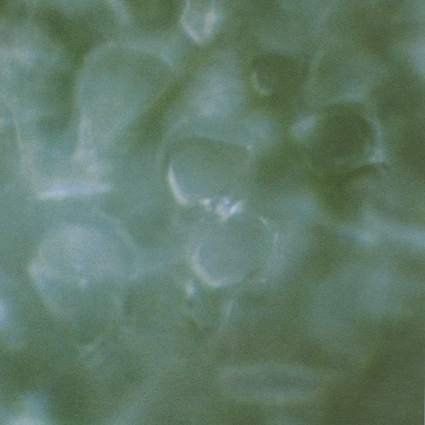
Foto air kran di Paris (Prancis), tidak ada tanda-tanda kristalisasi air

Slide 10
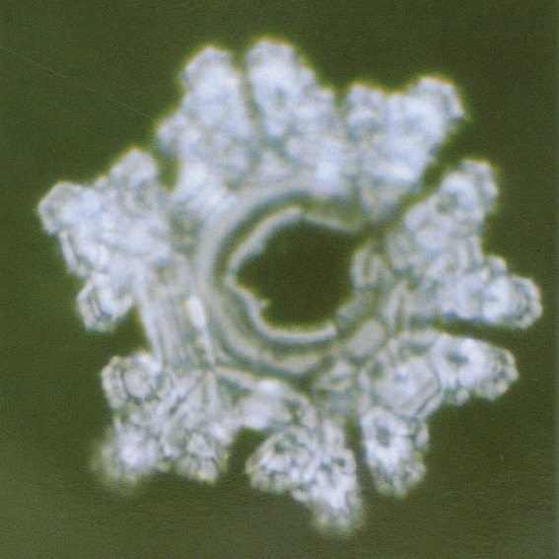
Kota Vancouver, Kanada
Air di sini mempertahankan bentuk kristal yang indah yang spesifik untuk air keran .

Slide 11
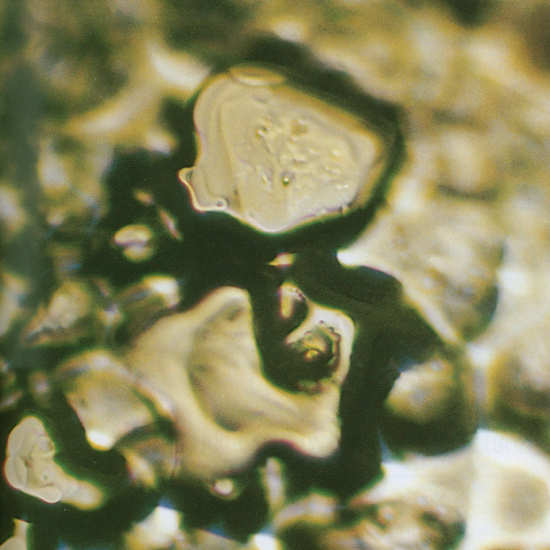
Foto Molekul Air Kran di Tokyo

Slide 12
AIR ALAMI
Air awalnya alami dan memiliki kekuatan untuk memurnikan dirinya sendiri . Misalnya , ketika air hujan menembus tanah, disaring melalui tanah dan menjadi bagian dari sumber air bawah tanah . Air juga disaring ketika menguap dari sungai dan danau menjadi awan di langit . Ini hanya beberapa dari proses alam pemurnian Bagaimana pernah , hari ini , karena hasil karya manusia , sejumlah besar bahan kimia telah menembus tanah di mana filter air hujan . Ini berarti bahwa sumber air bawah tanah dan mata air sering juga terkontaminasi . Berikut adalah kumpulan foto-foto kristal air yang ditemukan di daerah alam yang khas.

Slide 13
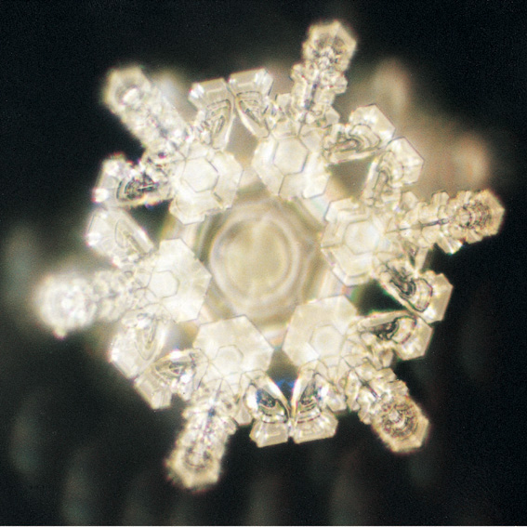
Sanbu-ichi yusui Spring water, Nagasaka-cho

Slide 14
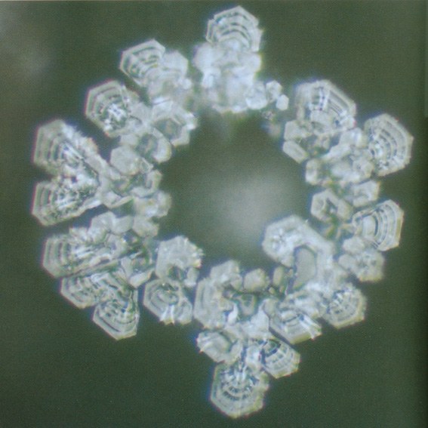
Fountain in Lourdes, France

Slide 15
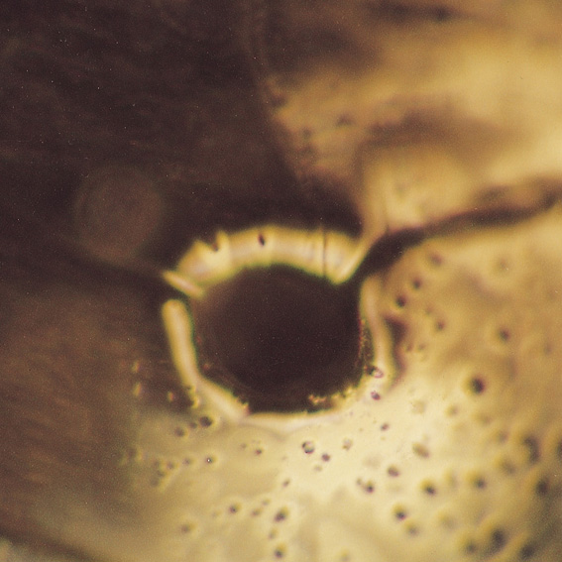
Sungai , Danau dan Rawa-Rawa

Slide 16
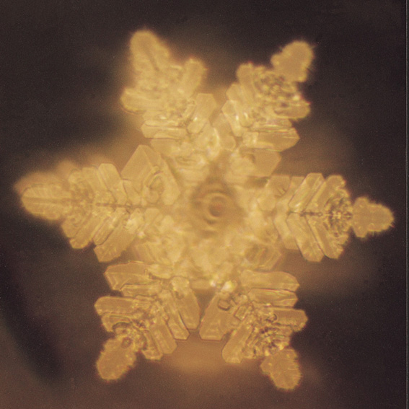
Shinano River, Niigata Prefecture

Slide 17
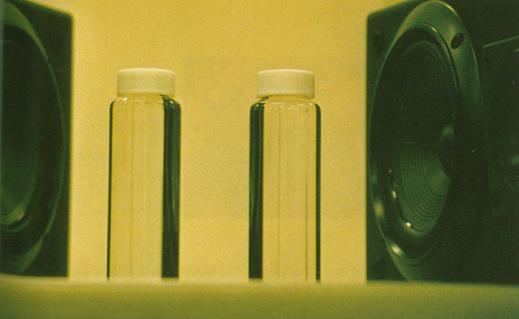
MUSIK UNTUK AIR
Air dimasukkan botol kemudian di sampingnya diperdengarkan musik

Slide 18
Getaran musik dan kata-kata ditularkan melalui udara mempengaruhi air lebih dari nano elemen lainnya ...
Kami memilih air suling sebagai air untuk bereksperimen dengan karena memiliki struktur kristal sederhana dengan sedikitnya jumlah kotoran. Pertama , kami mengambil gambar air suling dasar; kemudian setelah bermain musik (di bawah kondisi yang terlihat pada gambar kanan atas ) .

Slide 19
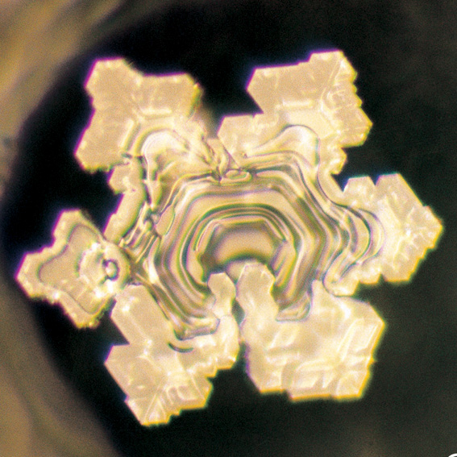
Mozart´s “Symphony No. 40 in G Minor”
" Musik ini diam-diam menyembuhkan jantung pendengarnya " .

Slide 20
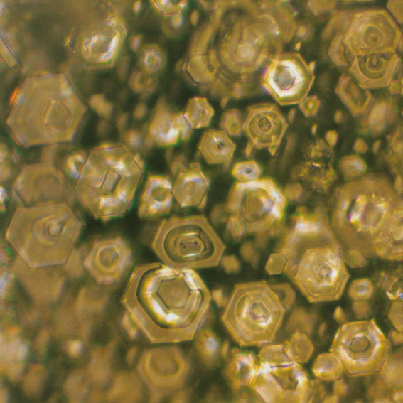
Chopain´s “Farwell Song”
Bentukan dasar dari kristalnya
hampir secara sempurna dibagi menjadi bagian-bagian kecil
yang telah menjadi " terpisah " dari satu sama lain .

Slide 21
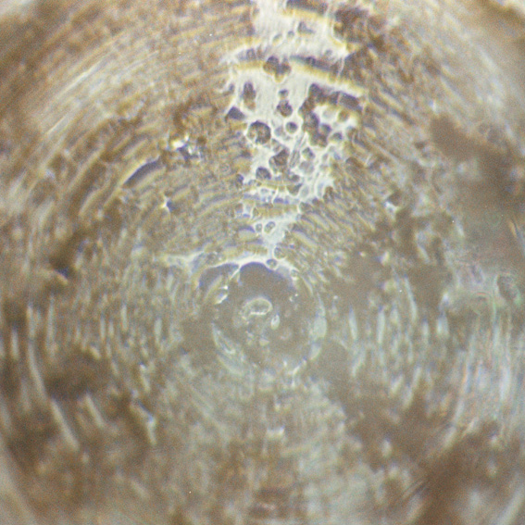
Heavy Metal Music

Slide 22
Musik ini penuh dengan kemarahan dan tampaknya akan mencela dunia . Selanjutnya , dasar well-formed struktur heksagonal kristal ini telah dipecah menjadi bagian-bagian yang sempurna .

Slide 23
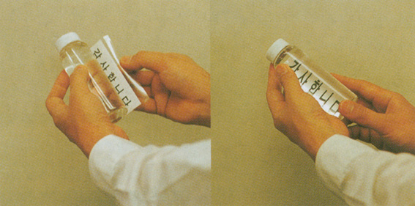
MENEMPELKAN LABEL KATA PADA AIR
KATA-KATA DIKETIK, AIR SULING, DILETAKKAN DI TEMPAT SEPI UNTUK MENGHINDARI VOLUME SUARA YANG BERUBAH-UBAH DAN MENGHINDARI INTONASI YANG BERUBAH-UBAH

Slide 24
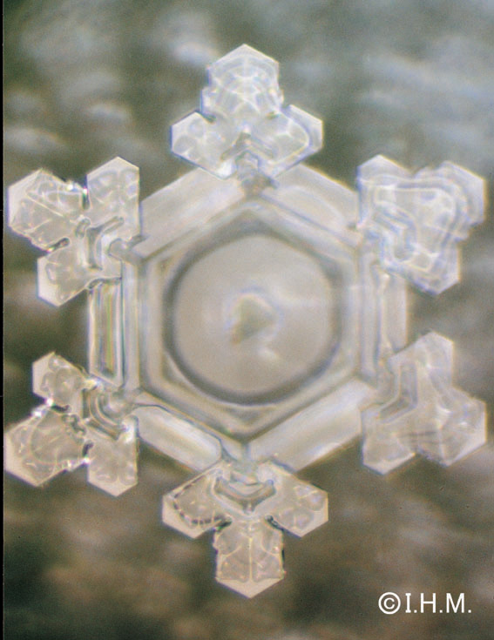
TULISAN: TERIMA KASIH
DALAM BAHASA JEPANG

Slide 25
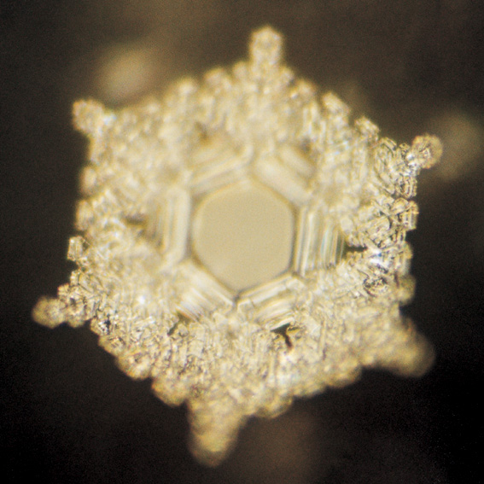
TULISAN: KASIH DAN PENGHARGAAN

Slide 26
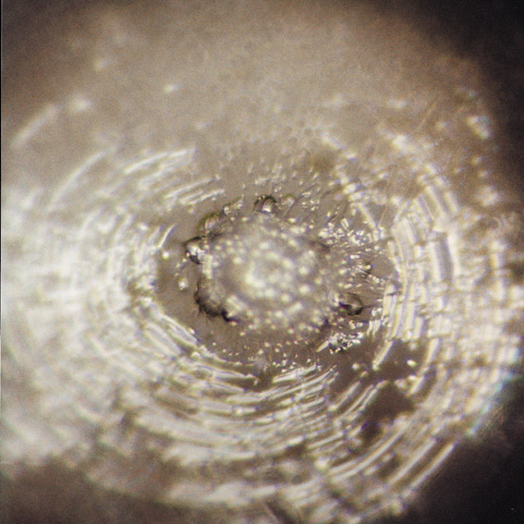
TULISAN: KAMU BODOH

Slide 27
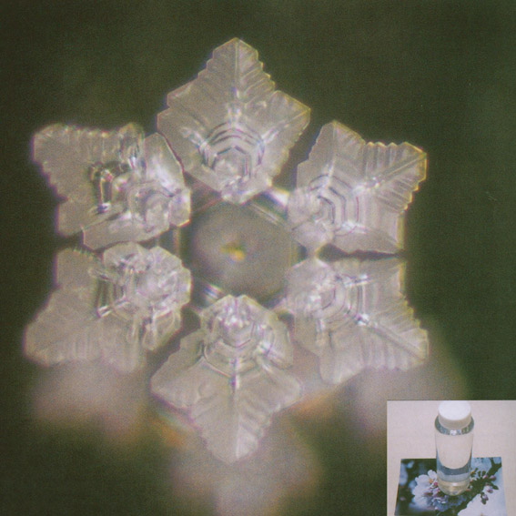
Menempelkan Gambar Bunga Sakura pada Kemasan Air
Photograph of cherry blossoms/BUNGA SAKURA

Slide 28
FOTO STONEHENGE
Kami menunjukkan foto dari Stonehenge , yang terletak di bagian selatan Inggris . Beberapa orang mengatakan batu-batu yang menampilkan arah . Bermuka masam , kita dapat mengamati kristal es yang menunjukkan arah utara dan selatan seolah-olah jarum kompas .

Slide 29
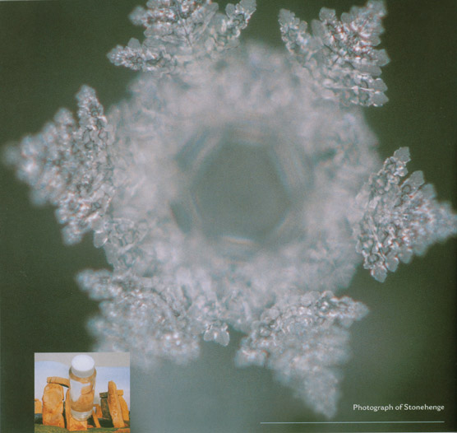

Slide 30
AIR DAN JIWA
SEBELUM DAN SETELAH BERDOA DI PINGGIR DANAU
AIR DANAU DIPERIKSA SEBELUM DAN SETELAH DOA

Slide 31
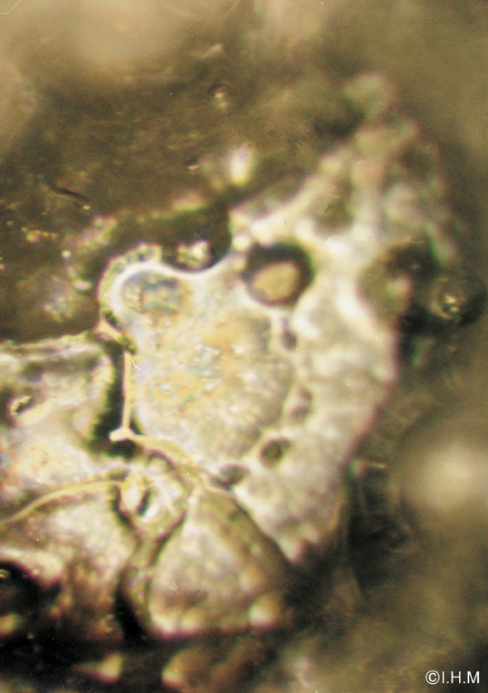
SEBELUM DOA

Slide 32
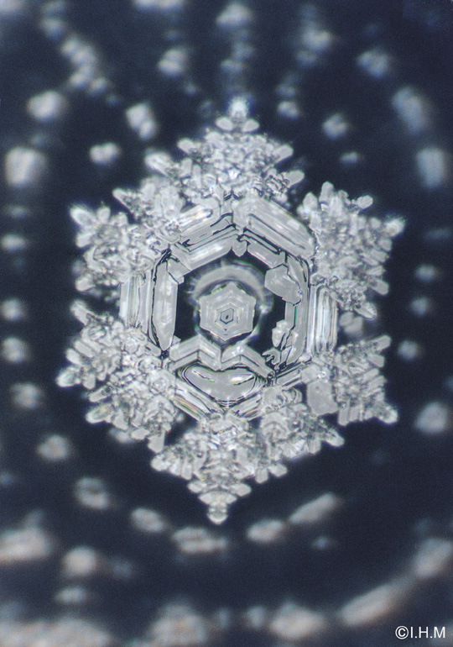
SETELAH DOA

Slide 33
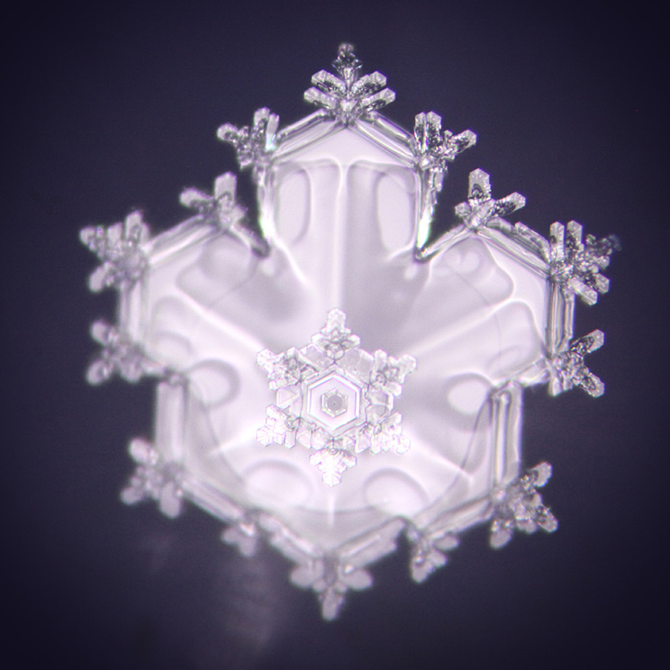
Water crystal of a well in Imst / Tyrol
KRISTAL AIR DARI SUMUR

Slide 34
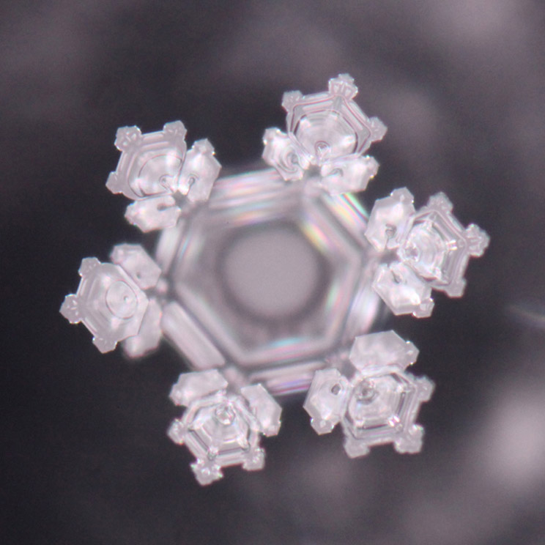
Water crystal after a 'Gnan Vidhi' ceremony in India

Slide 35
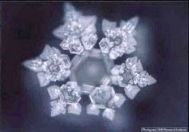
Air yang Dibacakan Doa Islam

Slide 36
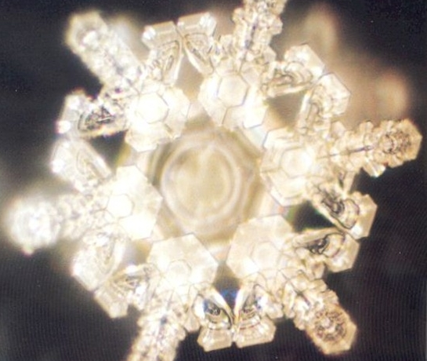
Foto Molekul Air Zam-Zam

Slide 37
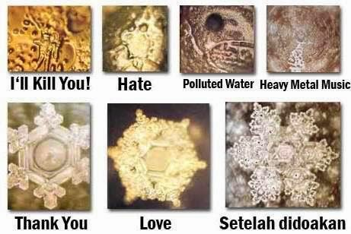

Slide 38
Rumus Sehat
Karena tubuh kita 70% adalah air, maka sikap kita akan berpengaruh terhadap kesehatan kita sendiri

Slide 39
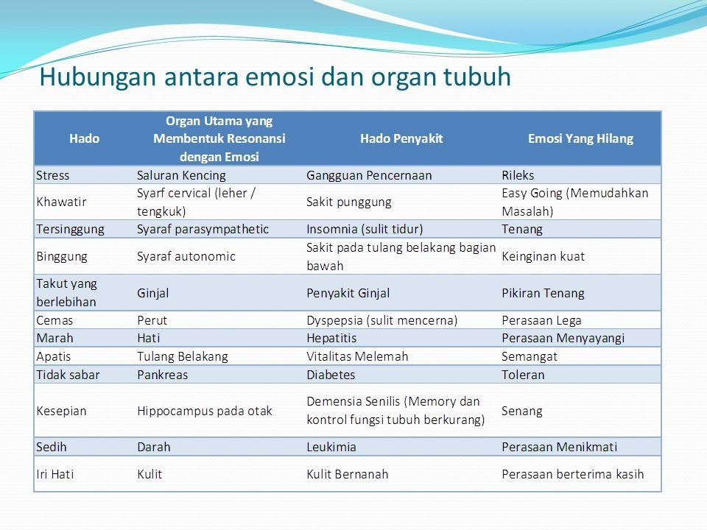

Slide 40
Semoga Barokah
Aaamiiiin
Terima Kasih

